Slide 1
Master Data Management

Slide 2

Что такое Reference Data
Справочные данные, на которые ссылаются оперативные (транзакционные) данные
Появляется потребность при:
Интеграции приложений
Слиянии/поглощении компаний
Примеры:
Клиенты
Счета
Товары / инвестиционные инструменты
Цены, валюты, курсы обмена

Slide 3
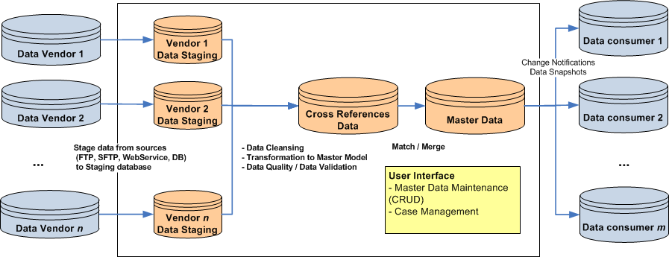
Master Data Management

Slide 4
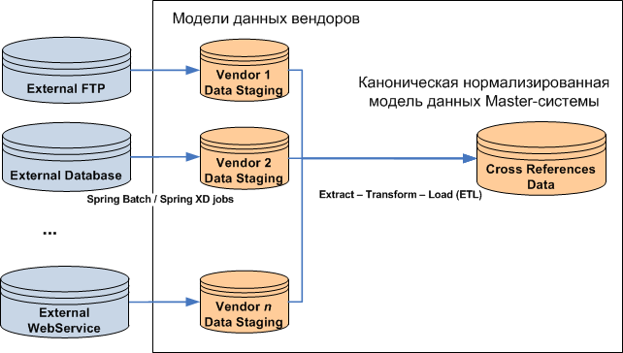
Data sourcing
Сбор информации из множества источников
Технологии
  Extract Transform Load (ETL)
    Informatica ETL, AbInitio, Clover ETL
  Batch Processing
    Spring Batch
  Streaming
    Kafka + Spark Streaming

Slide 5
Data Cleansing
Очистка данных
На уровне атрибутов:
  Удаление нежелательных символов (.,”) или слов (артиклей, междометий)
  Замена синонимов: Ltd, AG, LLC -> LTD (в названиях юр. лиц)
  Нормализация по справочникам (стран по ISO кодам, городов, штатов)
На уровне структур атрибутов
  Нормализация адреса из строки – целая наука. Продукт Address Doctor.
Реализация
Т.к. правила очистки сильно зависят от источника данных, то требуется гибкая настройка правил:
Простые функции (trim, substr)
Регулярные выражения
Java-script - блоки

Slide 6
DATA MATCHING
Поиск дубликатов
Поиск по шаблону
По точному совпадению
Идентификаторы (ИНН, Паспорт)
Удаление stop words
Нечеткий поиск
Замена синонимов
Нечеткое сравнение (Левенштайн,Jaro–Winkler)
Разбиение на токены
Учет частоты встречаемости
< 0.9
Ручная
верификация!

Slide 7
DATA MERGING
Слияние данных
Задача
  из множества значений атрибутов из источников получить наиболее полный набор самых лучших значений для “Golden record”
“Trust score” для источников
  Каждому источнику присваивается “функция доверия” (например, константа или убывающая от времени обновления)
  Score может уменьшаться, если качество атрибута (например, полнота адреса) плохое

Slide 8
DATA MERGING
Пример
Источник | Имя | Возраст | Занятость | Последнее обновление
МАИ | Антон Сергеевич Рудешко |  | Студент | 28.08.2007
Facebook | Anton Rudeshko | 20 | Разработчик | 13.05.2010
ВКонтакте | Антон Рудешко | 22 |  | 17.01.2013
Основная запись | Антон Сергеевич Рудешко | 22 | Разработчик | 17.01.2013

Slide 9
DATA QUALITY
Контроль качества данных
Профилирование данных
Быстро понять “что внутри”
Atacсama Data Quality
Оперативная оценка качества данных
Устанавливается на имеющихся известных данных
Содержит набор правил
Превентивная защита качества данных
Блокировка изменения
Ручное подтверждение обновления данных
типы данных
расброс значений
отклонения от нормы
Измеряет % нарушений правил

Slide 10
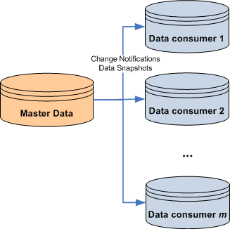
Data Distribution
Распространение данных по организации
Publish – Subscribe
File generation
Request – Response
Публикация изменений через корпоративную шину (ESB)
Выгрузка данных вы файлы по запросу или расписанию
Web-сервис запросов к Master-данным

Slide 11
Data Distribution
Технологии - классика
Publish – Subscribe
File generation
Request – Response
Messaging: TIBCO, WebSphere MQ, RabbitMQ
Spring Batch / Spring XD
SQL + Web REST framework

Slide 12
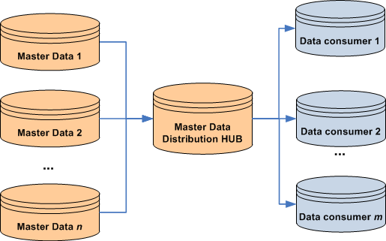

Data Distribution
Технологии – нео-(cюр)-реализм
Publish – Subscribe
File generation
Request – Response
Event Streaming (Kafka)
In-memory Cache Grid (GemFire, Coherence)
Hadoop + Apache Solr / Elastic Search (нечеткий поиск)
Hadoop + Hive/Spark
Cassandra
In-memory Cache Grid (GemFire, Coherence)

Slide 13

Client Data
Особенности работы с клиентскими данными
Построчный контроль доступа к данным (Row level security)
ID | LEGAL_NAME | ADDRESS | ACCESS_TOKEN
1005837 | Microsoft Inc | 1065 La Avenida, Mountain View, CA 94043 | 111111111
2005945 | Oracle Corp | 500 Oracle Parkway, Redwood Shores, CA 94065 | 100000000
3005720 | Luxoft Holding Plc | Gubelstrasse, 24, 6300 Zug, Switzerland | 010000000
Маскирование клиентских данных
для тестирования и разработки

